Slide 1
2025上海CJ华为展 展会报告
2025-07-31 - 2025-08-04

Slide 2
高客流与强集客力
展会各区域均表现出色，试玩区左以47774人次客流居首，集客力高达868.62人次/平米；光夜x NBA区域集客力达545.62人次/平米，彰显品牌联动效应；植物过道以611人次/平米的集客力凸显布局优化成效。整体客流分布均衡，各区域面积均等，高效利用空间，展现展会强大吸引力。

Slide 4
人气爆棚，女性青睐
展会现场人气火爆，试玩区右和左分别吸引13207和13427名男性顾客，女性顾客则在植物大战僵尸和体验区左表现出高参与度，分别达11230和9087人。光夜x NBA区域男女顾客均超万人，彰显跨界魅力。领奖区左和右过道男性顾客分别达7714和8174人，显示领奖环节高度吸引。

Slide 5
多元人群齐聚，互动体验爆棚
本次展会各区域人气爆棚，试玩区左以6915少年参与领先，王者荣耀吸引5761少年及2733青年，彰显年轻活力。植物大战僵尸与光夜x NBA区域中年观众分别达978与872，体现多元吸引力。领奖区与体验区流量均衡，整体互动热烈，观众覆盖全年龄段，展会魅力尽显。

Slide 6
区域游逛热度分布
展会区域游逛热度显著，超2.5万人游逛1-2个区域，1-4个区域覆盖近8成观众，5-8个区域仍吸引数千人，显示展会布局合理，观众参与度高。

Slide 8
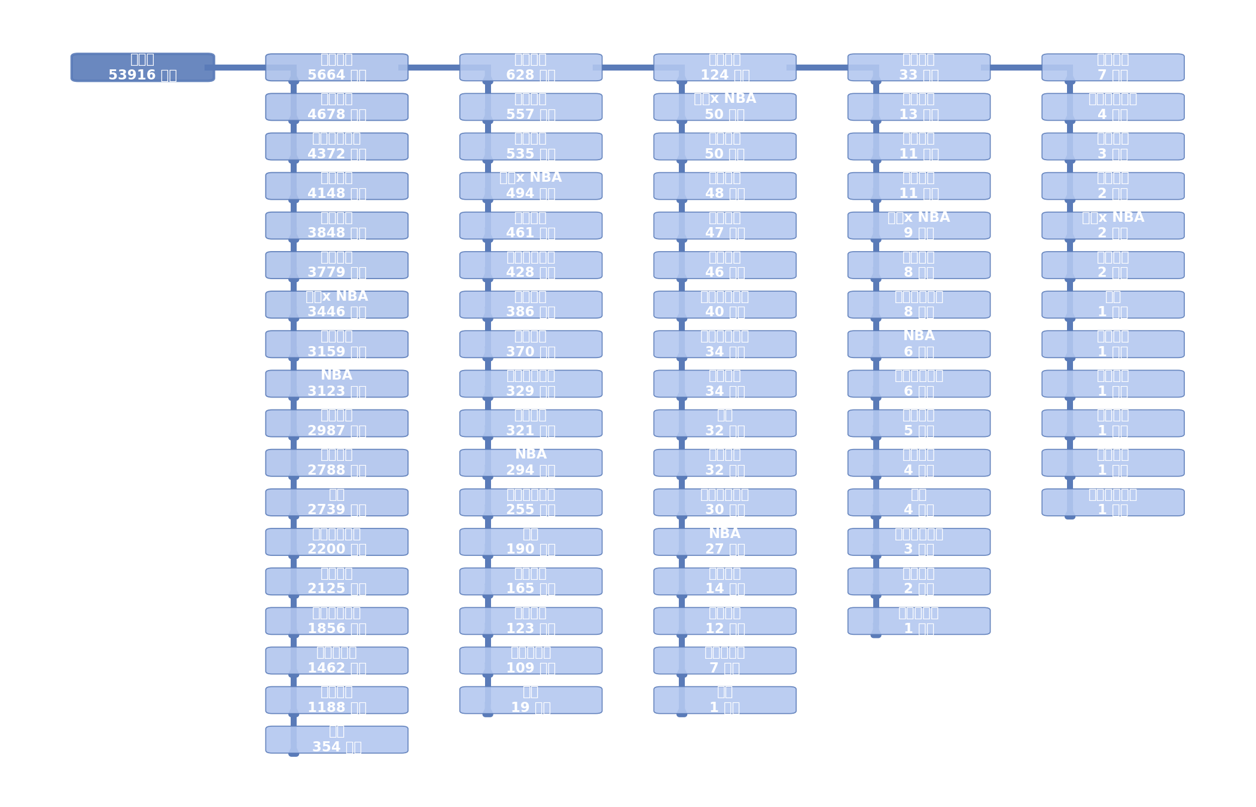
客流流向趋势

